Slide 1
Onsite项目规则样例模型进度
Onsite项目进度交流

Slide 2
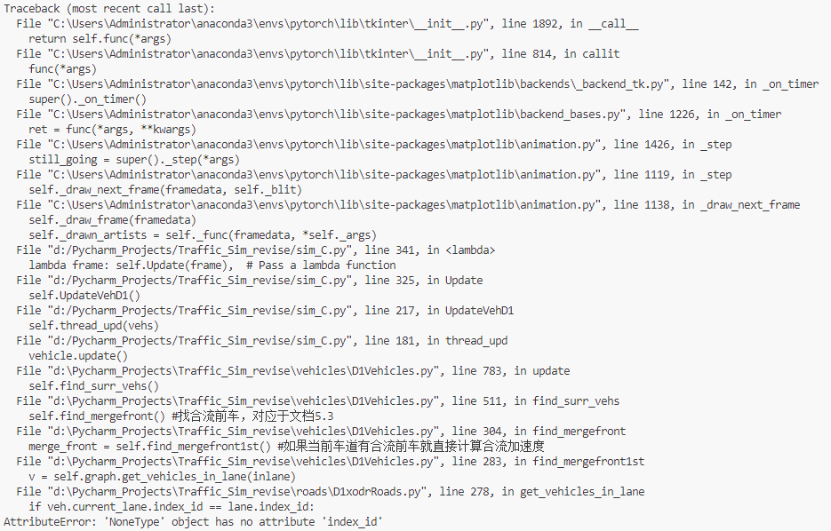
1
规则样例模型进度
存在不确定的报错情况
可能是if条件后没有其他选择，首先进行None的判断，后进行处理，目前没有报错了

Slide 3
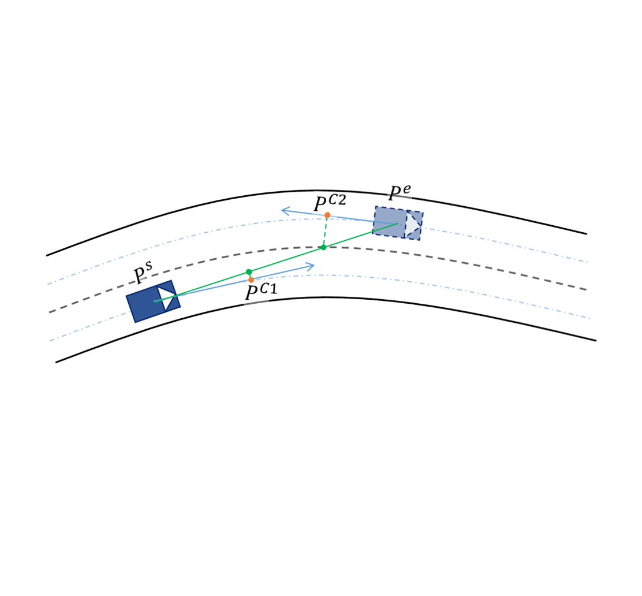
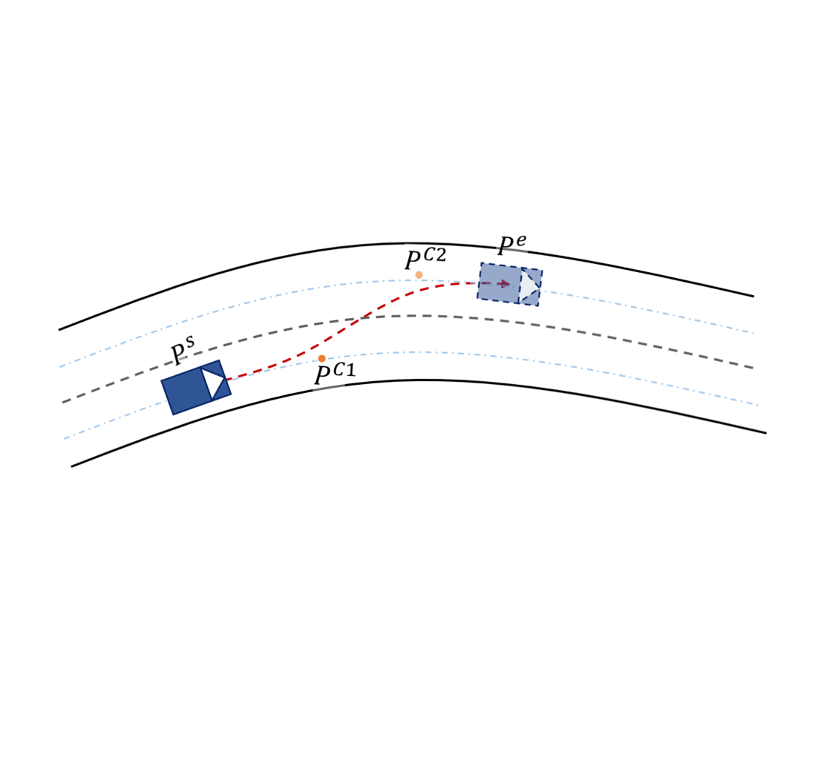
（a）控制点确定
（b）生成轨迹

Slide 4
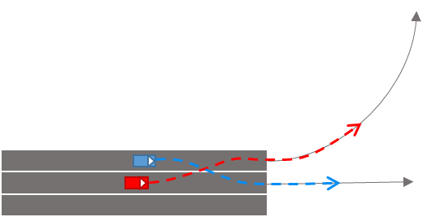

Slide 5
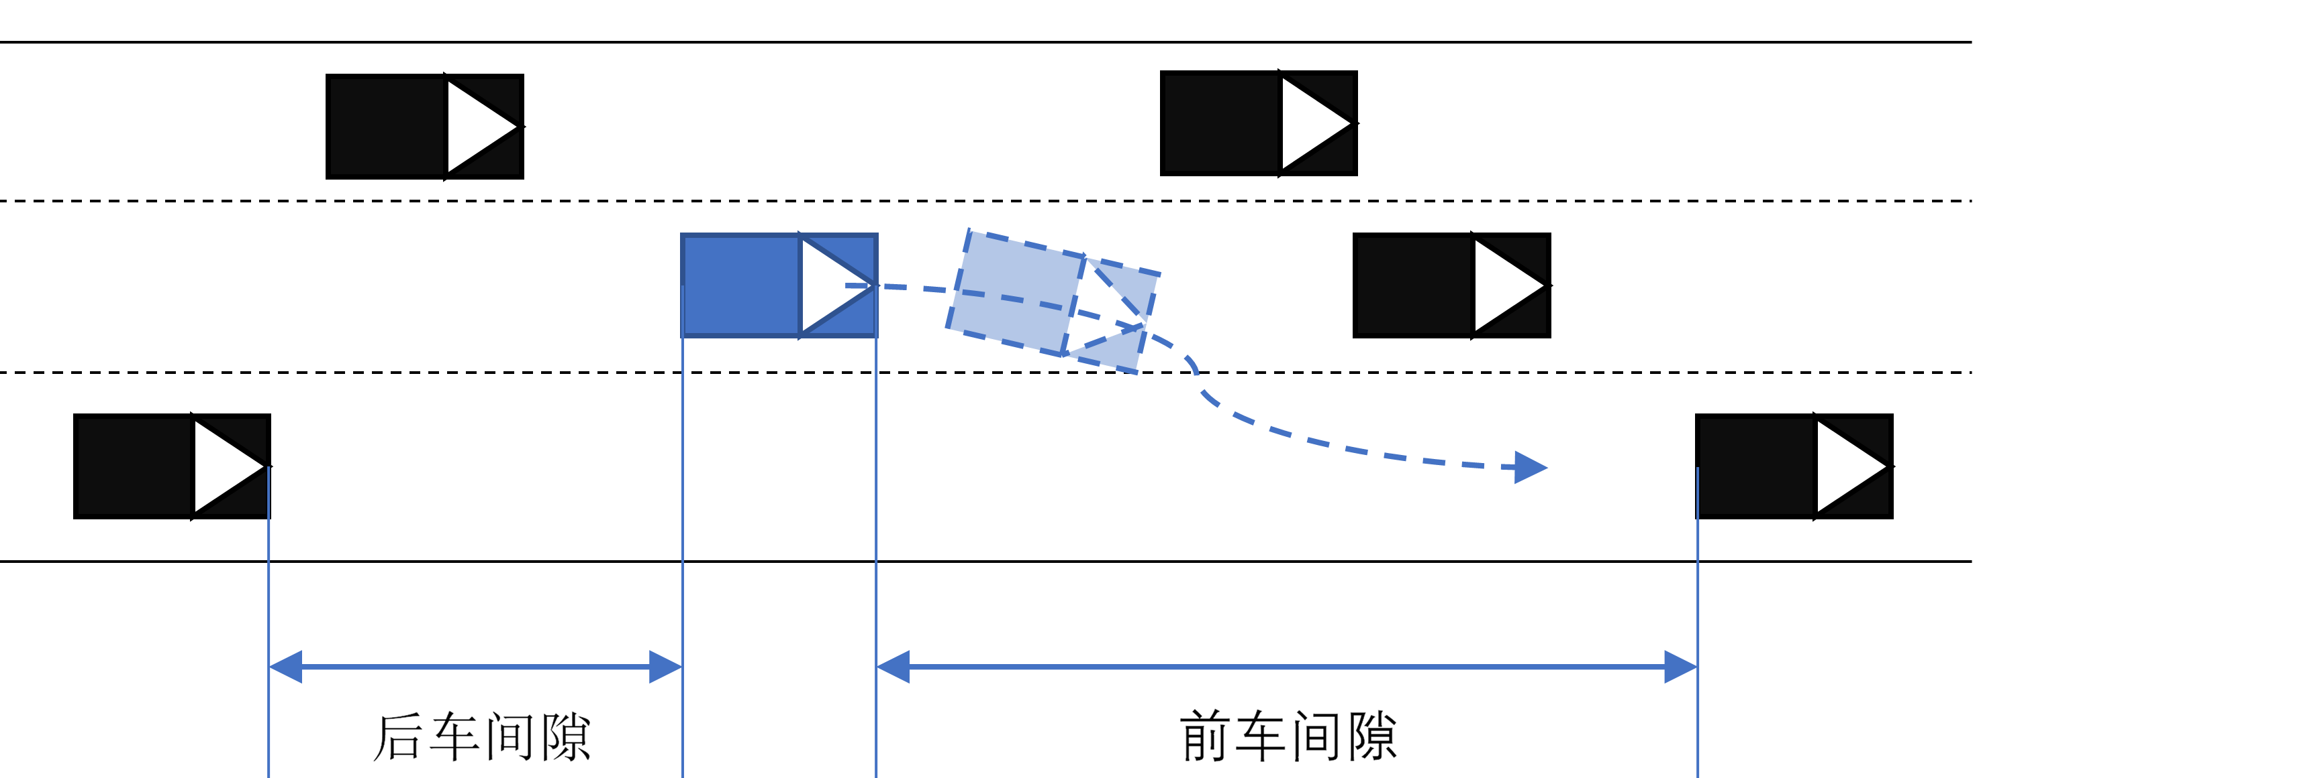

Slide 6
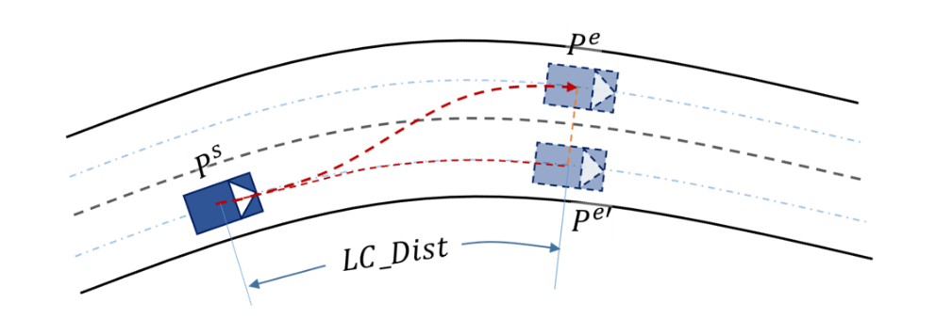

Slide 7
60m
F
30m
D
R

